Slide 1
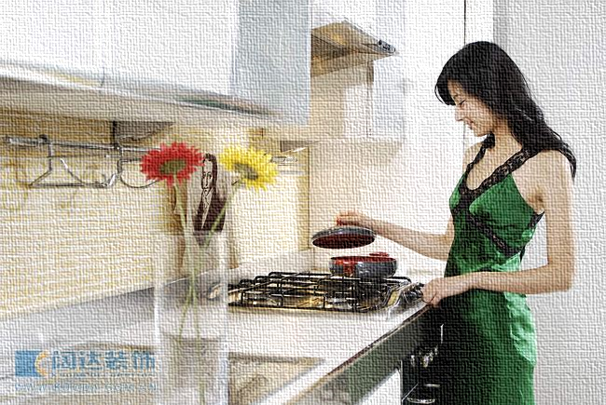

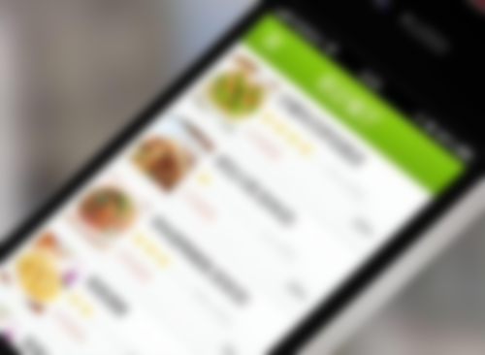
面向对象
基于个人理解举例子说明
自己煮饭 & 外卖点餐

Slide 2

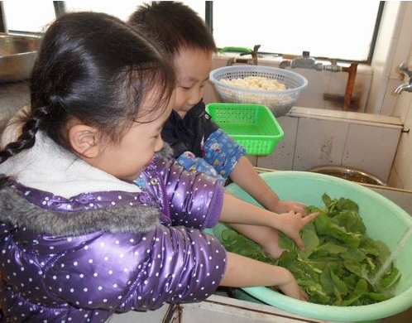
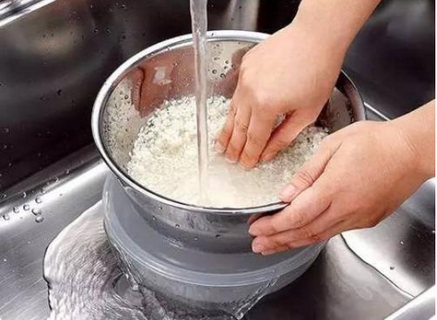
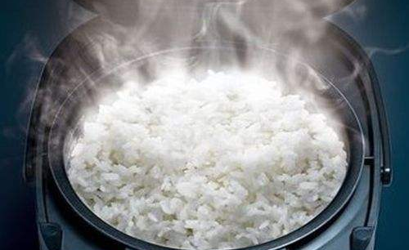
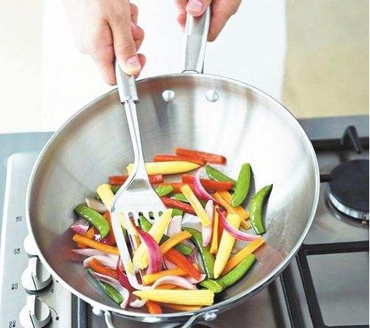
面向过程
是一种解决问题的思路
关注的是解决问题的每一个的过程(步骤)
优点：清楚解决过程中的细节
缺点：繁杂
买菜
洗菜
洗米
煮饭
炒菜
请输入文描述这里

Slide 3
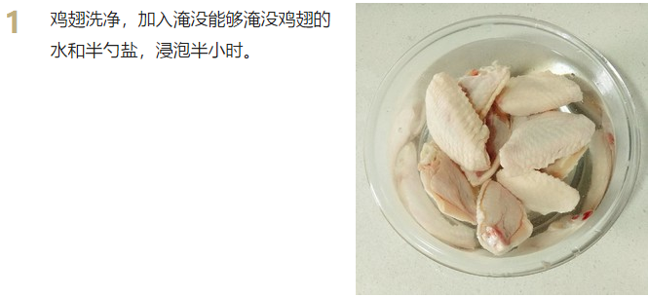
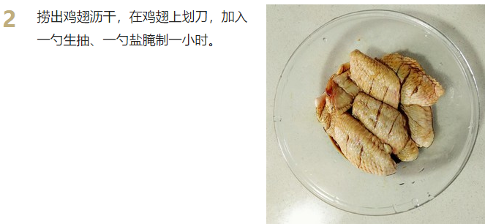
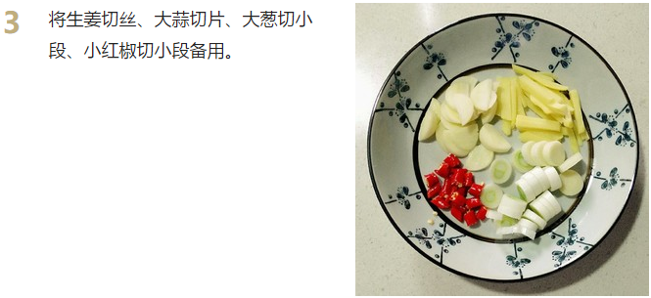
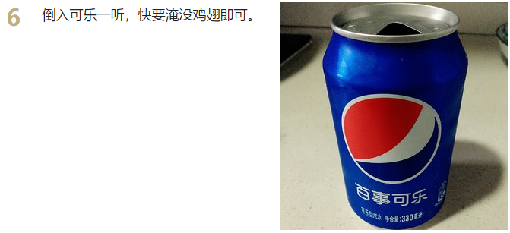
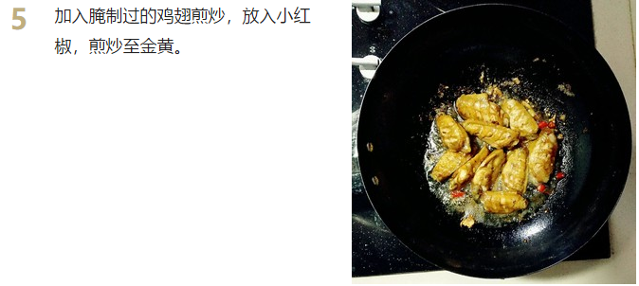
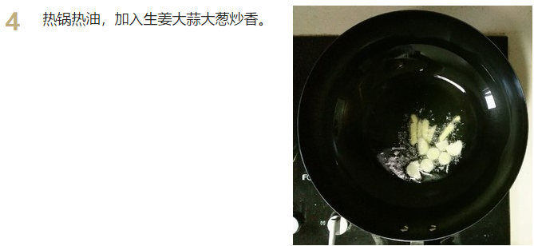
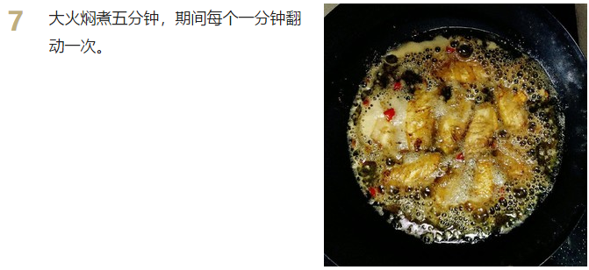
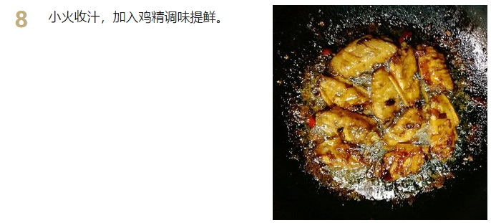
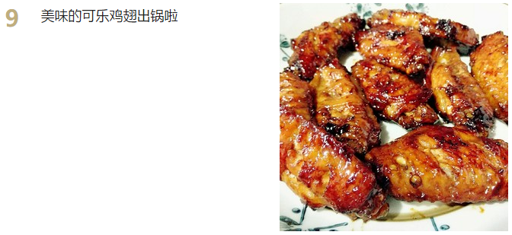
面向过程
请输入文描述这里

Slide 4
面向过程
当然，由于想要完成做饭这件事，需要自己定义很多个方法。除此之外，还有很多遇到很多其他问题，比如：
我不想吃米饭，我想吃粉面。
上次买的菜家里面还有，不需要去买菜。
中午吃剩下的菜家里面还有，直接热一热就可以吃了。
这次去的一家超市提供洗菜服务，不需要我们自己洗菜了。
以上这些突发事件，在编程中就叫做需求变更或者新的需求，这种事情发生是必然会发生的。
那么，有新的需求了怎么办，上面这种自己动手做饭的场景，就只能重新拼凑咯。

Slide 5

面向过程
如果生活中每件事都用面向过程的思想去做的话，结果只有一个
累趴了！生无可恋！

Slide 6
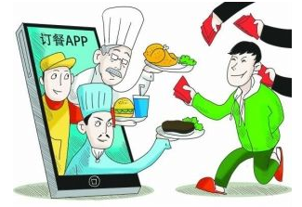
面向过程
是一种解决问题的思路
关注的是解决问题所需要的对象
优点：省事，易于修改，可复用
缺点：反正我不知道
打开APP，想吃什么随便点
请输入文描述这里

Slide 7
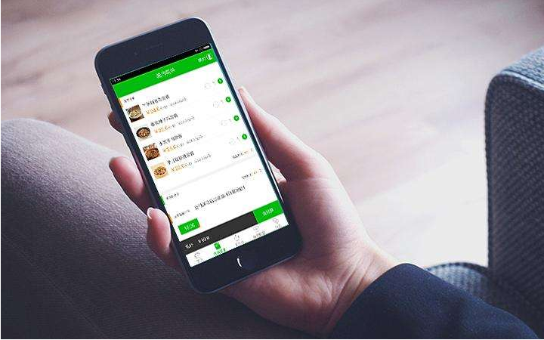
面向对象
打开软件
美团，饿了么…
点餐
红烧肉，糖醋鱼，可乐一瓶
送达时间
送达时间：12点10
备注
有钱付就得了
不要辣，可乐加冰

Slide 8

万物皆对象
[对象/类]就是对事物的一种抽象描述。现实世界中的事物，都可以用「数据/属性」和「能力/方法」来描述。
比如我要描述一个人，「数据/属性」就是他的年龄、性别、身高体重，「能力/方法」就是他能做什么工作，承担什么样的责任。
描述一个外卖软件，「数据/属性」就是他包含的菜品，而「能力/方法」就是他可以点餐。

Slide 9


面向对象三大特点
封装
继承
多态

Slide 10
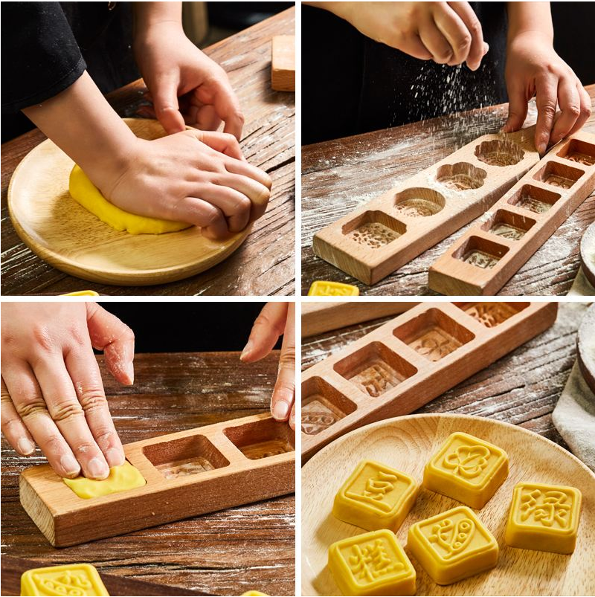
封装
对外隐藏内部具体实现细节
我们把「数据/属性」和「能力/方法」组合成一个「类/对象」的过程就叫做「封装」
封装的结果就是可以有一个类，通过这个类我们可以获得一个对象。然后我们就可以通过给这个对象下命令，让他执行自己的「能力/方法」
注意： 我的理解是「对象/类」是一个【模板】般的存在，生活中我们举例的：
狗：牧羊犬，贵宾犬，哈士奇，泰迪…
这里面不是包含的关系，而是一个独立于实例对象而抽象出来的种类：狗

Slide 11
继承
方便资源的重复应用
当两个类具有相同的特征（属性）和行为（方法）时，可以将相同的部分抽取出来放到一个类中作为父类，其它两个类「继承」这个父类。继承后子类自动拥有了父类的部分属性和方法。
狗{吠}
牧羊犬 继承 狗{吠}+独有{放羊}
狗类是父类，牧羊犬类是子类。牧羊犬类通过继承获得狗类的吠的能力，同时增
加了自己独有的放羊的能力。

Slide 12
多态
关注点在于对象的“行为”; 而非对象的“属性"
犬科动物{吠}
狗 继承 犬科动物{吠（旺旺旺）}
狼 继承 犬科动物{吠（嗷嗷嗷）}
狗和狼都是犬科动物，拉来一直犬科动物，如果只是有声音的话，你可能没办法直接分辨出他到底是狼还是狗。只有他真正的叫出来的时候，你才知道。

